Slide 1
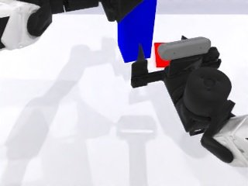
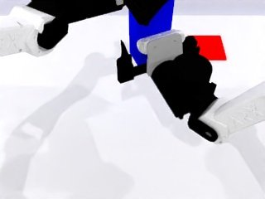
基于 π₀.₅ 的异构机器人数据处理
与跨本体动作迁移研究
Aloha-AgileX → ARX-X5
统一异构数据
复用开源模型
通过对照实验提炼迁移规律
官方仿真专家数据实帧
组员一：________ 组员二：________
小组成果70% 展示15% 个人贡献15%
大数据计算基础 · 课程期末汇报 · 2026年11月
01 / 14
Notes:
建议时间：35秒。讲述建议：成员一（实际姓名与个人贡献请本人确认）。
完整项目标题为《基于π₀.₅的异构机器人数据处理与跨本体动作迁移研究》。介绍两人课程项目：以共享模型应用和异构数据处理为主线，从官方专家示范出发，建立数据统一、动作迁移与计算验证流程。本项目使用已经针对RoboTwin训练的权重，参数冻结。两位成员姓名、学号和真实贡献留空，不编造。
来源：大数据计算基础 · 课程期末汇报 · 2026年11月
完整题录与证据见references.md与evidence_index.md。固定作业结果：https://github.com/latentstride/pi05-scnet-reproduction/tree/0467a96258a2e3982196ae928a153ed85bddce8d

Slide 2
研究背景：共享模型需要可解释的数据接口
VLA：相机图像 + 语言 + 状态 → 连续动作
01
数据能否统一？
02
动作如何迁移？
03
哪些因素影响效果？
同任务、不同字段结构
建立一致的数据合同
关节空间不同
通过公共工具坐标映射
冻结模型和任务
比较执行窗口与接触控制
研究对象：双臂抓取、交接、放置任务中的数据与动作迁移
文献：[1] Open X-Embodiment；[2] π₀.₅；任务：RoboTwin handover_block
02 / 14
Notes:
建议时间：50秒。讲述建议：成员一（实际姓名与个人贡献请本人确认）。
VLA联合理解图像和语言，并输出机器人动作。不同本体的关节结构、工具坐标和夹爪行程不同，同样14个数不能直接交换使用。统一格式让数据可计算，明确动作语义才支持迁移。研究价值是复用已有模型和示范，建立可以检查的跨本体适配链，而不是重新训练模型。三项问题分别由数据审计、运动学验证和配对执行及CPU干预回答。
来源：文献：[1] Open X-Embodiment；[2] π₀.₅；任务：RoboTwin handover_block
完整题录与证据见references.md与evidence_index.md。固定作业结果：https://github.com/latentstride/pi05-scnet-reproduction/tree/0467a96258a2e3982196ae928a153ed85bddce8d

Slide 3
文献调研：从共享学习提出适配验证问题
研究 | 模型、数据与方法 | 证据适用边界 | 本项目可验证的问题
RT-X [1] | 22种机器人数据 共享策略、正迁移 | 联合训练证据不直接等价于 冻结策略的几何适配结果 | 格式一致后，动作物理语义 是否仍需单独核对？
π₀.₅ [2] | 异构共训练 VLM + 连续动作专家 | 开放世界泛化结果需结合 具体权重与执行协议理解 | 如何接入双臂状态、相机 和14维动作？
RoboTwin [3] | 多本体专家合成 50任务、5本体 | 专家示范与策略执行 属于不同的数据生成过程 | 同任务的两种本体能否 建立可查的公共动作接口？
PACE [4] | 按运动阶段 选择动作块执行窗口 | 窗口调度作用依赖 预测轨迹和物理执行条件 | 更长窗口与接触控制 分别改变什么结果？
调研导出：数据合同 → FK/IK验证 → 配对窗口实验 → 接触控制干预
[1] RT-X 2023/2024；[2] π₀.₅ 2025；[3] RoboTwin 2.0 2025；[4] PACE 2026
03 / 14
Notes:
建议时间：70秒。讲述建议：成员一（实际姓名与个人贡献请本人确认）。
对比的是论文证据可支持的范围，不凭空断言论文没有研究某个问题。RT-X用22种机器人数据与RT-X展示正迁移，说明共享学习有价值；其训练设置不能直接替代本项目冻结模型映射的验证。π₀.₅通过异构任务共训练与动作专家支持泛化；我们需要核对具体本体数据的动作语义。RoboTwin提供50个双臂任务和5种本体，适合固定任务比较。PACE以运动阶段选择执行前缀，论文也讨论预测质量的作用。研究问题是本项目从这些工作中提出的适配验证，而不是声称发现整个领域空白。补充相关ACT动作分块论文见参考[10]。
来源：[1] RT-X 2023/2024；[2] π₀.₅ 2025；[3] RoboTwin 2.0 2025；[4] PACE 2026
完整题录与证据见references.md与evidence_index.md。固定作业结果：https://github.com/latentstride/pi05-scnet-reproduction/tree/0467a96258a2e3982196ae928a153ed85bddce8d

Slide 4
开源 π₀.₅ 与总体技术路线
多模态输入
视觉语言骨干
连续动作专家
模型输出
→
→
→
三路RGB、任务语言
14维双臂状态
PaliGemma骨干
联合编码上下文
Flow matching
生成连续动作块
50 × 14
绝对关节目标
已针对RoboTwin训练的权重，本项目全程冻结
数据读取与统一 → 工具空间适配 → 窗口执行 → 统计与核查
checkpoint：niejunnan25/pi05-robotwin @ 17ef5452
代码：Physical-Intelligence/openpi；niejunnan25/PACE、Openpi-PACE；固定版本见备注
04 / 14
Notes:
建议时间：60秒。讲述建议：成员一（实际姓名与个人贡献请本人确认）。
π₀.₅采用视觉语言骨干与连续动作专家，基于π₀体系使用flow matching生成动作。本页是部署结构简图，不把论文完整训练配方等同于公开复现。项目使用RoboTwin任务已训练的niejunnan25/pi05-robotwin，revision17ef545270cf26ed81169893b60f845f80ce6557。Openpi-PACE服务f4e52e6d，原训练来源ba987663，仿真PACE fd2e624c，关键配置核对见协议审计。项目冻结神经网络参数，只实现数据/动作接口、执行控制和验证，没有自训、微调或改进神经结构。输入state语义保留上游drive-target合同，实测状态用于监测。
来源：代码：Physical-Intelligence/openpi；niejunnan25/PACE、Openpi-PACE；固定版本见备注
完整题录与证据见references.md与evidence_index.md。固定作业结果：https://github.com/latentstride/pi05-scnet-reproduction/tree/0467a96258a2e3982196ae928a153ed85bddce8d

Slide 5
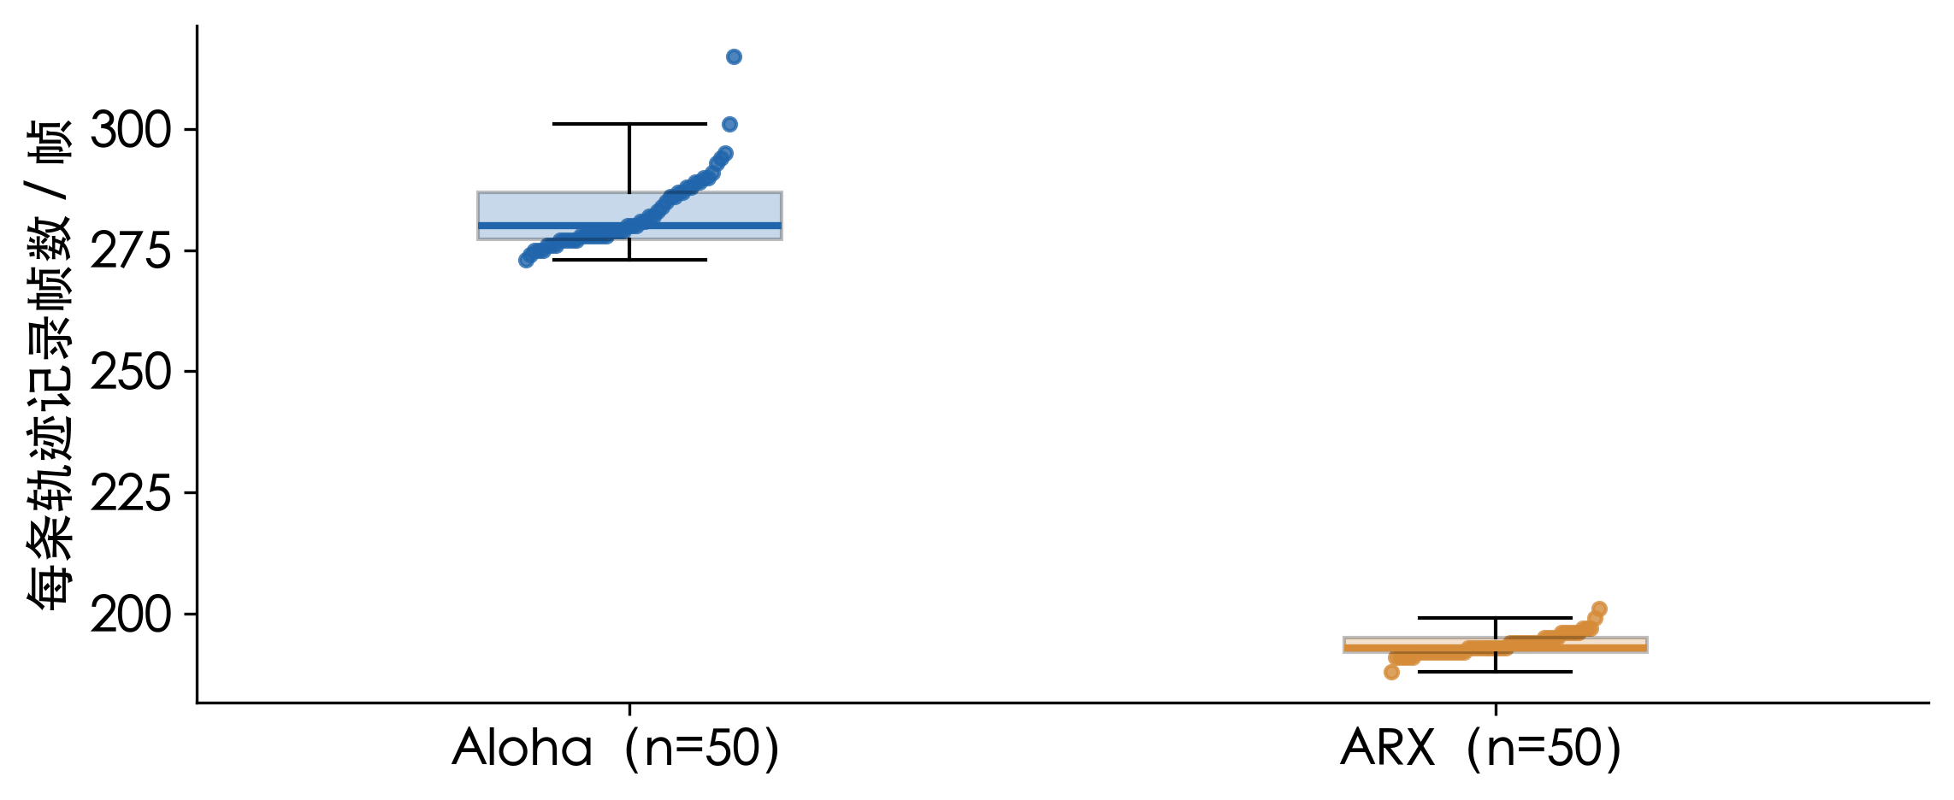
数据来源：100条专家轨迹全部读取与校验
官方平台：50任务 / 5本体 本任务：两本体各50条，100/100读取
字段 | 原始结构 / 类型
joint_action/vector | (T,14) float64
endpose（每臂） | (T,7) xyz + WXYZ
RGB压缩字节 | 解码240×320×3
时间戳 / 点云 | 缺失 / (T,0)空
Aloha 14,134帧 + ARX 9,680帧 = 23,814帧
官方固定revision 3dc3b798；HTTP Range提取，逐成员ZIP CRC和SHA256核验
05 / 14
Notes:
建议时间：55秒。讲述建议：成员一（实际姓名与个人贡献请本人确认）。
两个官方clean_50归档各50条，全部100条均已读取，原始HDF5共23814帧，其中Aloha14134、ARX9680。共95256张图像全部解码。平台50任务5本体是官方范围，不代表本项目处理整个数据集。此次利用原HTTP Range读取器，新建并发可恢复批量入口，按固定revision读取目标HDF5；已有6条先核对CRC和大小后复用。原脚本、原始样本和历史实验不改。字段joint_action不能直接视为实际qpos或独立控制命令。
来源：官方固定revision 3dc3b798；HTTP Range提取，逐成员ZIP CRC和SHA256核验
完整题录与证据见references.md与evidence_index.md。固定作业结果：https://github.com/latentstride/pi05-scnet-reproduction/tree/0467a96258a2e3982196ae928a153ed85bddce8d

Slide 6
100条数据质量检查：异常与正常重复分开处理
检查维度 | 全量真实结果 | 处理方式
字段 / 数值异常 | 100/100读取；NaN/Inf与夹爪越界0 | 逐字段留报告，不补造数据
缺失与空字段 | 100条无时间戳；100个空点云字段 | 保留记录索引；空点云不参与分析
重复状态 | 5,002条；其中4,965条相邻重复 | 保留静止/持有阶段，不直接删帧
完整重复帧 | 1,384条（所有dataset逐帧内容一致） | 保留原时序，单独统计
图像 / 姿态 | 95,256张解码成功；四元数异常0 | 原图与姿态保留，来源可回查
处理前后：100 → 100条；23,814 → 23,814帧；删除0
全量实跑：trajectory_quality.csv；field_inventory.csv；anomaly_index.json
06 / 14
Notes:
建议时间：65秒。讲述建议：成员一（实际姓名与个人贡献请本人确认）。
逐轨迹检查所有数值dataset、字段类型与长度、缺失字段、NaN/Inf、夹爪范围、四元数范数和图像可解码性。100条均读取成功，95256图像解码错误0，非有限数、夹爪越界和四元数异常均0。全部100条缺显式时间戳、100个pointcloud为空，明确记录结构性缺失。5002条重复state14中4965条为相邻重复；所有dataset共同定义的完整帧重复为1384条，均相邻。它们不自动删除，以免丢失停留或持有阶段。异常规则没有检出异常不等于通过物理安全检查。6项合成输入回归另验证坏文件、缺相机、NaN、越界和坏JPEG的处理，不混入100条真实数据。
来源：全量实跑：trajectory_quality.csv；field_inventory.csv；anomaly_index.json
完整题录与证据见references.md与evidence_index.md。固定作业结果：https://github.com/latentstride/pi05-scnet-reproduction/tree/0467a96258a2e3982196ae928a153ed85bddce8d

Slide 7
数据统一与存储：批量计算可追溯到原始文件
raw / 两种本体 × 50 HDF5
固定revision、ZIP CRC、SHA256
原件保留，不改写
01 原HTTP Range机制批量提取
02 字段合同与14维顺序检查
data / 统一计算与结果
unified.h5：state14、endpose7、frame_index
质量CSV、统计JSON、全部IK尝试与失败
03 输出规范数据与全部计算结果
04 独立核对原件、表格与网页
结果核查：100份CRC/SHA、原始与规范逐值对照、全部有解位姿残差重算
实际产物：raw/；data/unified.h5、CSV、JSON；manifest与逐文件SHA256
07 / 14
Notes:
建议时间：60秒。讲述建议：成员一（实际姓名与个人贡献请本人确认）。
保留100条原始HDF5，按本体与episode组织，下载清单记录固定来源、ZIP成员、CRC和SHA256。统一HDF5按机器人和episode保存state14 float32、左右endpose7 float64和frame_index int32，原SHA作为属性。各字段的形状、类型、有限值和范围写入CSV；完整质量报告与异常坐标写JSON。数值计算使用原始或规范文件，前端只读取Python生成的JSON/CSV及同源JS载入副本。批量循环处理100文件、23814帧、47628单臂几何目标，没有Spark、分布式训练或性能提升主张。
来源：实际产物：raw/；data/unified.h5、CSV、JSON；manifest与逐文件SHA256
完整题录与证据见references.md与evidence_index.md。固定作业结果：https://github.com/latentstride/pi05-scnet-reproduction/tree/0467a96258a2e3982196ae928a153ed85bddce8d

Slide 8
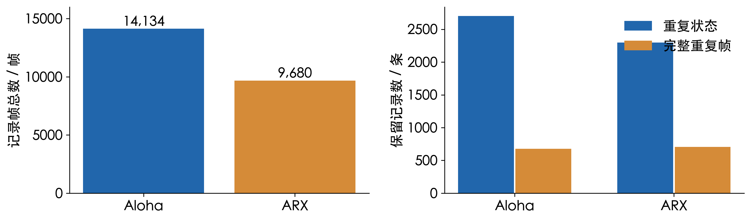
批量统计：同任务的记录密度与重复结构不同
Aloha长度中位数 280帧 ARX 193帧 帧数加权与轨迹加权需区分
原始时间戳缺失，记录帧数不解释为执行时长
每本体n=50轨迹；图中记录数来自全部23,814帧；不推断物理时长
08 / 14
Notes:
建议时间：60秒。讲述建议：成员二（实际姓名与个人贡献请本人确认）。
Aloha轨迹长度273到315帧，中位280；ARX188到201帧，中位193。虽然各50条，Aloha占总帧数约59.35%，所以按全部帧直接加权可能偏向Aloha，应保留本体与轨迹分组。原始文件没有时间戳，不能把帧数差当作物理任务用时差。重复state14和完整重复帧并不相同，说明去重必须说明比较字段和时序语义。图是描述统计，不把每帧当独立任务样本，也不进行不适用的显著性检验。末端位置、四元数、夹爪、关节与相邻记录差分的分布在Dashboard和distributions.json可查，差分不是速度。
来源：每本体n=50轨迹；图中记录数来自全部23,814帧；不推断物理时长
完整题录与证据见references.md与evidence_index.md。固定作业结果：https://github.com/latentstride/pi05-scnet-reproduction/tree/0467a96258a2e3982196ae928a153ed85bddce8d

Slide 9
跨本体方法：复用原FK与IK，单列几何筛查边界
a = [ qL(6), gL, qR(6), gR ]
全量 23,814帧 × 2臂 = 47,628个单臂目标，双向分别统计
源关节目标
→
原FK与TCP
→
名义公共坐标
→
原目标IK
→
残差 / 限位
固定阈值：位置 ≤0.5 mm；姿态 ≤0.05°；原关节边界不变
未验证：历史实测状态、碰撞与双臂路径、接触和动态约束
原算法：g2_urdf_damped_jacobian_v1、tool_ik；静态pose_in_child及URDF哈希锁定
09 / 14
Notes:
建议时间：65秒。讲述建议：成员二（实际姓名与个人贡献请本人确认）。
14维为左6关节、左夹爪、右6关节、右夹爪，角度rad、夹爪0闭1开。全量源记录目标经FK，结合已验证pose_in_child与TCP偏移，以明确的G2名义基座转入公共工具坐标，再调用原tool_ik求目标本体关节解。双方向均逐帧逐臂计算，合计47628次。沿用原位置0.5毫米、姿态0.05度、限位和奇异性检查，保留原有限种子与90迭代规则，不重写算法。缺历史actual qpos、基座、碰撞世界和时间戳，不能验收成完整安全映射；没有用恒为真的碰撞检查器绕过门禁。本页只说明命令目标的名义几何筛查，不声称重建历史实际状态。
来源：原算法：g2_urdf_damped_jacobian_v1、tool_ik；静态pose_in_child及URDF哈希锁定
完整题录与证据见references.md与evidence_index.md。固定作业结果：https://github.com/latentstride/pi05-scnet-reproduction/tree/0467a96258a2e3982196ae928a153ed85bddce8d

Slide 10
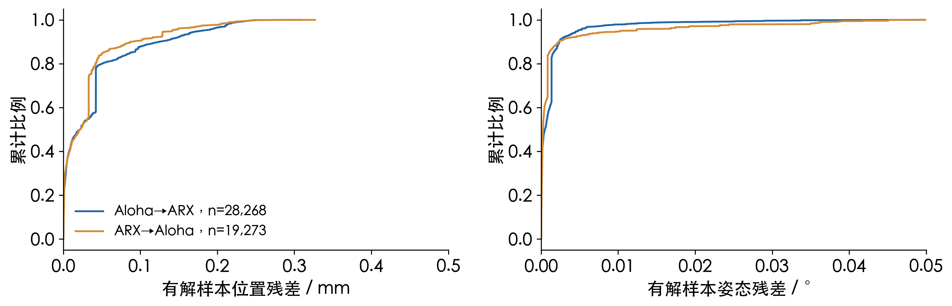
全量几何计算结果：保留每一个未解目标
方向 | 全部尝试 | 有解 | 未解 | 几何有解率
Aloha → ARX | 28,268 | 28,268 | 0 | 100.000%
ARX → Aloha | 19,360 | 19,273 | 87 | 99.551%
87个未解集中在ARX两条轨迹的左臂。碰撞与动态执行另行验证。
全量逐帧逐臂；有解残差分布以有解目标为分母；87个未解样本完整留表
10 / 14
Notes:
建议时间：70秒。讲述建议：成员二（实际姓名与个人贡献请本人确认）。
Aloha到ARX的28268个单臂目标均找到合格几何解；反向19360个目标中19273个有解、87个有限搜索未解，比例99.5506%。87个未解集中在ARX episode31左臂38帧与episode40左臂49帧，全部计入分母。未解为ik_failed，不是全局不可达证明。位置残差最大值分别0.308520和0.326934毫米；角度最大约0.04958和0.04997度。独立重算所有有解样本的源目标、目标FK与关节边界。误差分布只对有解样本有定义，因此与失败计数并列展示。即使几何可解率很高，碰撞与接触未验证，不能将其解释为策略任务成功率。
来源：全量逐帧逐臂；有解残差分布以有解目标为分母；87个未解样本完整留表
完整题录与证据见references.md与evidence_index.md。固定作业结果：https://github.com/latentstride/pi05-scnet-reproduction/tree/0467a96258a2e3982196ae928a153ed85bddce8d

Slide 11
开源模型复现与仿真验证：不同证据分别统计
证据组 | 实际运行范围 | 结果解释
官方LIBERO复现 | 3任务 × 5轮 = 15轮 | 15/15，独立pi05_libero checkpoint
历史RoboTwin统一实验 | 8策略 + 2修复ARX专家 | 策略0/8；专家2/2，控制器分列
最新作业127192740 | 1项运行 / 9项未运行 | 27动作、2次查询；0次完整任务成功
本次CPU离线工作 | 100条专家 / 47,628几何目标 | 数据与几何结果，不计模型任务成功
共同基础：冻结RoboTwin任务权重；贡献在数据、动作适配和可复查验证
LIBERO逐轮表；历史127147943；最新127192740结项记录 @0467a962
11 / 14
Notes:
建议时间：55秒。讲述建议：成员二（实际姓名与个人贡献请本人确认）。
LIBERO使用独立pi05_libero，3任务各5轮15/15，是受限功能复现。历史127147943统一10条诊断中策略0/8、修复ARX专家2/2，专家使用修复控制与现场放置后缀，不混入模型成功。最新127192740已经有真实结项：仅第一项实际运行27动作、2次模型请求、完整任务0成功，其余9项未运行，不写成0/10。此次100条专家轨迹和几何IK全部是CPU离线数据工作，没有运行新的模型、仿真或GPU作业。工程回归278项、13个合成episode是此前PR5已有结果，不当作新的策略成功。
来源：LIBERO逐轮表；历史127147943；最新127192740结项记录 @0467a962
完整题录与证据见references.md与evidence_index.md。固定作业结果：https://github.com/latentstride/pi05-scnet-reproduction/tree/0467a96258a2e3982196ae928a153ed85bddce8d

Slide 12
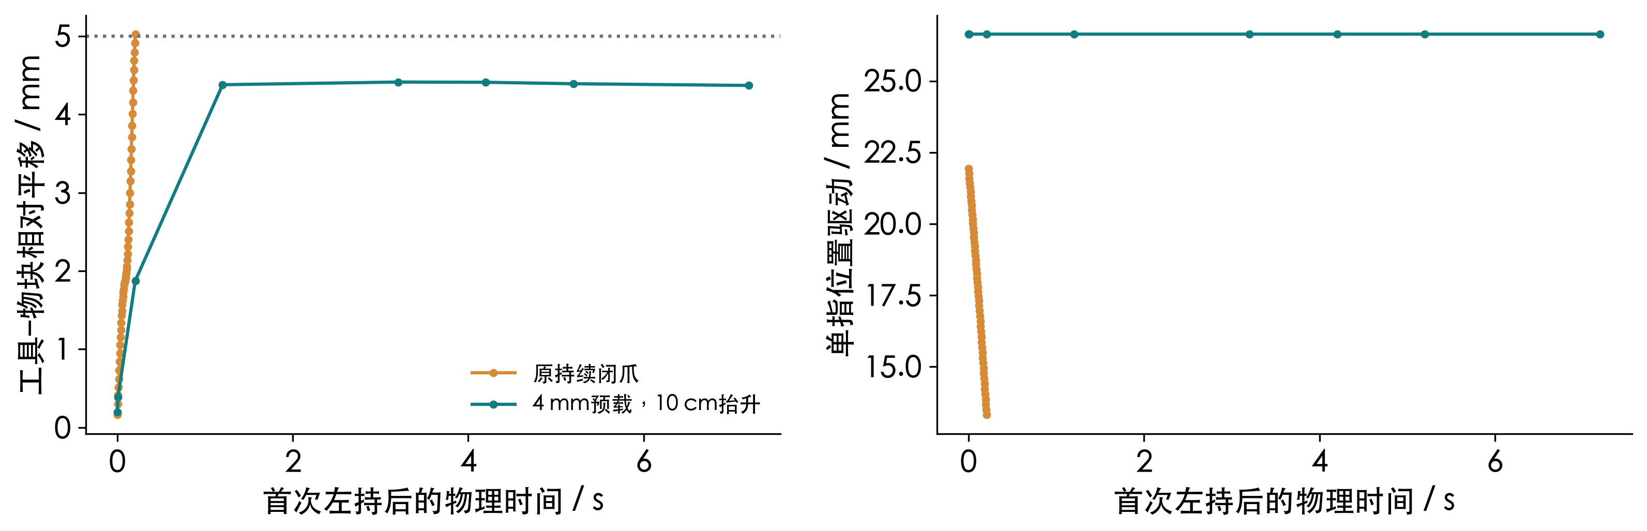
洞见二：合适的预载保持改善了接触稳定性
原先假设：闭爪越深越稳；对照：固定手腕与定值预载保持
99.956 mm
真实物块抬升
0.588 mm
距5 mm保护的最小余量
固定手腕仍滑移；保留1 mm接触丢失负例；4 mm方案验证抬升与保持
适用范围：H50 seed1 的CPU对照，完整模型交接与释放另行统计
CPU H50 seed1：每分支n=1；曲线为公开关键帧，极值来自完整分析报告
12 / 14
Notes:
建议时间：80秒。讲述建议：成员二（实际姓名与个人贡献请本人确认）。
原先假设是持续闭爪、更深驱动能更牢抓住物块。先做CPU固定手腕对照：原动作首次持有后0.204秒漂移越5毫米，固定左腕后0.176秒仍越限，原后续手腕运动不是必要条件。然后保持三步持有确认、原锚点、材料、刚度阻尼与5毫米5度保护，仅改变真实双指接触后的预载驱动。1毫米负例丢失双指接触，2/4毫米有限网格中4毫米支持更稳保持。正式4毫米分支完成99.956453毫米抬升、4秒抬升与2秒保持，最大相对漂移4.412072毫米、余量0.587928毫米。历史100动作CPU重放余量更小0.323794毫米。这是控制方式的实证改进，不声称完整模型交接成功，也未隔离摩擦/求解器的单独效应。
来源：CPU H50 seed1：每分支n=1；曲线为公开关键帧，极值来自完整分析报告
完整题录与证据见references.md与evidence_index.md。固定作业结果：https://github.com/latentstride/pi05-scnet-reproduction/tree/0467a96258a2e3982196ae928a153ed85bddce8d

Slide 13
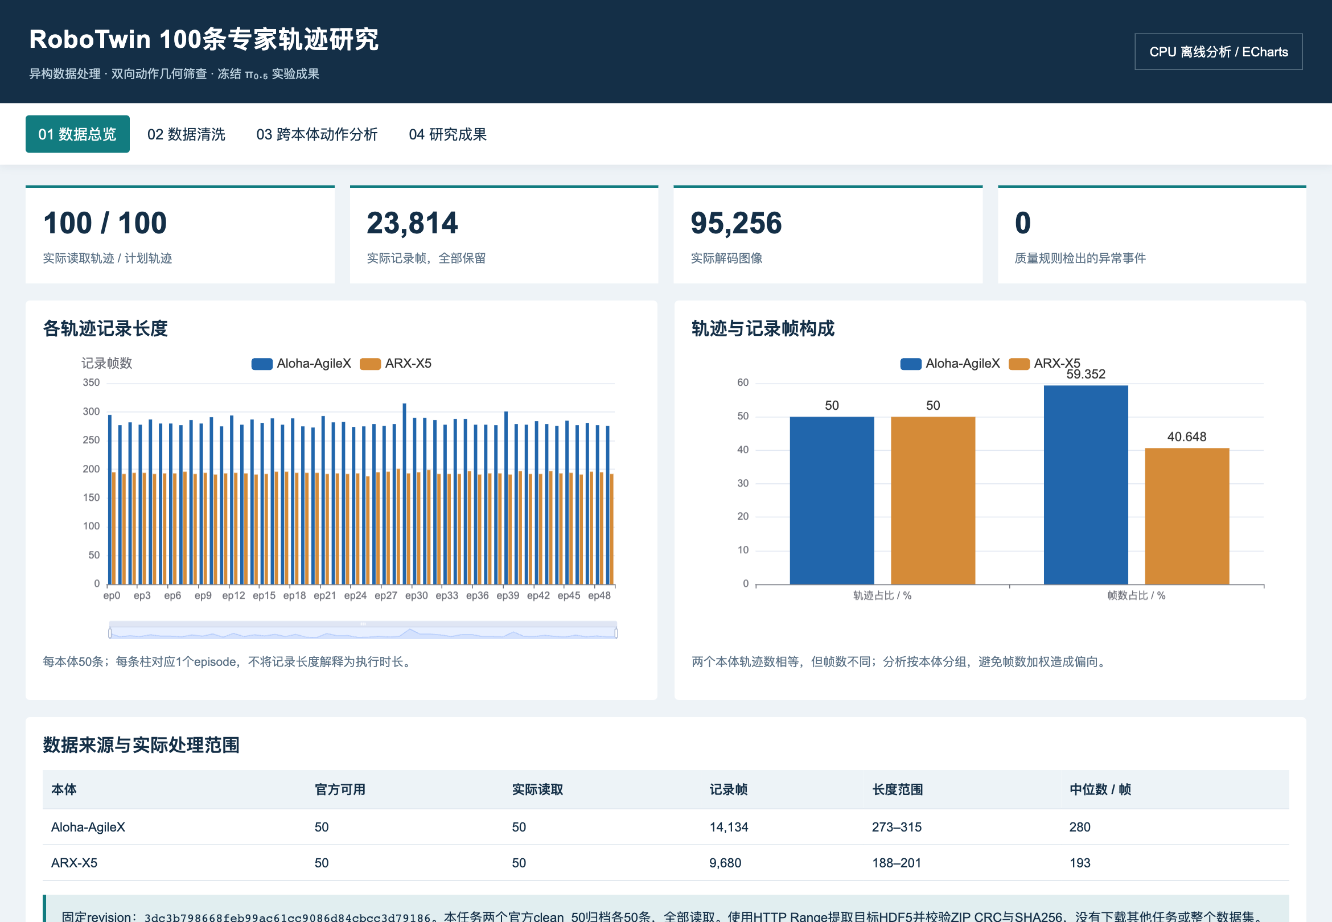
ECharts Dashboard 与真实 Vibe Coding 验证
提出需求
100轨迹 / 四模块 / 可追溯
AI辅助编程
批量读取、原FK/IK与网页
运行与修正
保留Range失败，明确CA重试
检查统计
保留87个几何未解目标
验证输出
100轨迹切换与CSV核对
真实运行：100轨迹切换、87个未解留表、CSV导出、4模块截图；日志随附
13 / 14
Notes:
建议时间：70秒。讲述建议：成员二（实际姓名与个人贡献请本人确认）。
用户提出全量100条、Python计算与ECharts四模块的明确需求。Codex新建批量Range下载、HDF5审计、复用FK/IK包装、网页和测试脚本。初次Range入口失败，保留原日志；改用明确系统CA后重试，100成员CRC与SHA通过。质量回归用6种明确标注的合成输入检查损坏、缺字段、非有限值、越界和坏JPEG，未混入真实数据。网页实际逐条切换全部100轨迹核对长度，检查跨本体索引、CSV行数、87个未解样本与11个CPU关键帧；页面JS错误0，截图真实浏览器生成。前端只显示Python导出的数据。
来源：真实运行：100轨迹切换、87个未解留表、CSV导出、4模块截图；日志随附
完整题录与证据见references.md与evidence_index.md。固定作业结果：https://github.com/latentstride/pi05-scnet-reproduction/tree/0467a96258a2e3982196ae928a153ed85bddce8d

Slide 14
项目成果：全量数据、几何适配与实证发现
01
全量数据处理
02
跨本体几何计算
03
研究与工具成果
100条 / 23,814帧 / 95,256图像
质量表、统一HDF5与来源哈希
47,628个目标逐一筛查
87个未解目标完整留证
冻结模型、接触控制实证
可运行ECharts与真实验证
可核查交付：原始数据、计算代码、结果表、网页、讲稿和逐页预览
成员一：________ 实际贡献：________________________
成员二：________ 实际贡献：________________________
参考：[1]2310.08864 [2]2504.16054 [3]2506.18088 [4]2606.00537；题录与证据随附
14 / 14
Notes:
建议时间：55秒。讲述建议：成员二（实际姓名与个人贡献请本人确认）。
课程七步已覆盖：文献提出问题、固定revision获取100条、质量审计且保留正常重复、统一HDF5与来源哈希、全量统计与名义几何映射、程序图和ECharts、独立结果核查。100条23814帧95256图像，47628单臂目标中保留87个未解。新洞见来自几何高可解率与执行约束的层次差异，以及已有定值预载改善约10厘米抬升的真实CPU对照。没有把CPU或专家成果冒充模型成功，没有改网络、控制或判据。成员姓名与实际贡献预留，由本人确认；建议成员一讲1至7页，成员二8至14页只是展示分工建议。
来源：参考：[1]2310.08864 [2]2504.16054 [3]2506.18088 [4]2606.00537；题录与证据随附
完整题录与证据见references.md与evidence_index.md。固定作业结果：https://github.com/latentstride/pi05-scnet-reproduction/tree/0467a96258a2e3982196ae928a153ed85bddce8d

